Slide 1

Grunnalgebra, 2. útgáfa
6. kafli Margliður

Slide 2
Yfirlit kaflans
Samlagning og frádráttur margliða
Margföldunarreglur velda
Margföldun margliða
Sérstök margfeldi
Deiling einliða
Deiling margliða
Heiltöluveldisvísar og staðalform talna

Slide 3

Mynd 6.1
Arkitektar nota margliður til að hanna bogadregin mannvirki á borð við þessa hengibrú, Silver Jubilee-brúna í Halton á Englandi.
Notes:
This is a photo of a bridge at sunset.

Slide 4
6.1 Samlagning og frádráttur margliða
Námsmarkmið
Þekkja margliður, einliði, tvíliði og þríliði
Ákvarða stig margliða
Reikna summu og mismun einliða
Reikna summu og mismun margliða
Reikna gildi margliðu fyrir gefið gildi

Slide 5
6.2 Margföldunarreglur velda (1 af 2)
Námsmarkmið
Einfalda stæður með veldum
Einfalda stæður með margföldunarreglu velda
Einfalda stæður með veldisreglu velda
Einfalda stæður með reglu um veldi margfeldis

Slide 6
6.2 Margföldunarreglur velda (2 af 2)
Námsmarkmið
Einfalda stæður með því að beita fleiri en einni reglu
Margfalda einliði

Slide 7
6.3 Margföldun margliða
Námsmarkmið
Margfalda margliðu með einliðu
Margfalda tvíliðu með tvíliðu
Margfalda þríliðu með tvíliðu

Slide 8
6.4 Sérstök margfeldi
Námsmarkmið
Setja tvíliðu í annað veldi með ferningsreglu tvíliðu
Margfalda samoka með margfeldisreglu samoka
Þekkja og nota viðeigandi reglu um sérstök margfeldi

Slide 9
6.5 Deiling einliða
Námsmarkmið
Einfalda stæður með deilingarreglu velda
Einfalda stæður með veldisvísi núll
Einfalda stæður með reglu um veldi kvóta
Einfalda stæður með því að beita fleiri en einni reglu
Deila einliðum

Slide 10
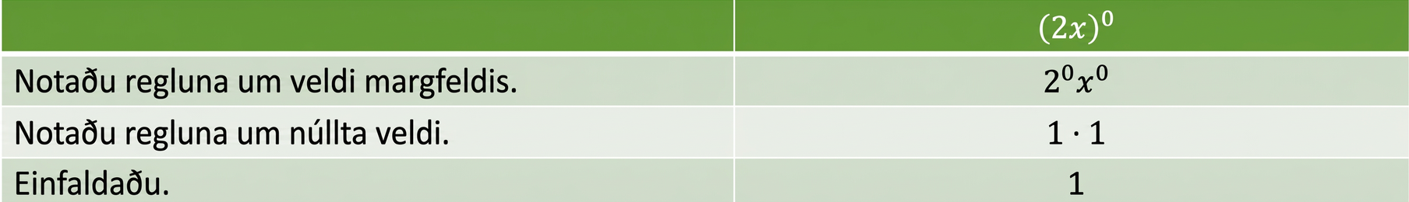
Tafla 6.1
 | $${\left(2x\right)}^{0}$$
Beitum reglunni um veldi margfeldis. | $$2^{0}x^{0}$$
Beitum núllveldisreglunni. | $$1⋅1$$
Einföldum. | $$1$$
Skref fyrir skref er sýnt hvernig (2x)^0 er einfaldað með reglunni um veldi margfeldis og núllveldisreglunni.

Slide 11
6.6 Deiling margliða
Námsmarkmið
Deila margliðu með einliðu
Deila margliðu með tvíliðu

Slide 12
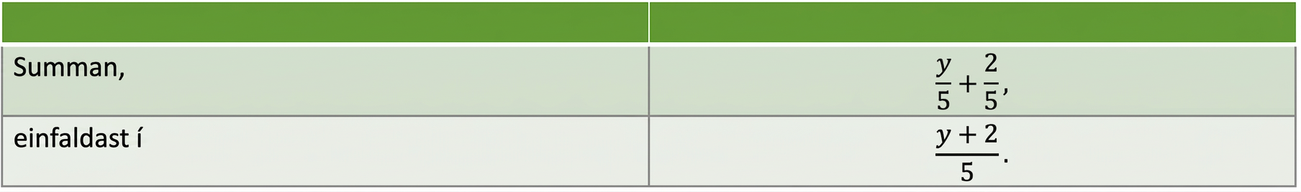
Tafla 6.2
Summan | $$\frac{y}{5}+\frac{2}{5},$$
einfaldast í | $$\frac{y+2}{5}.$$
Sýnir algebrulega einföldun á samlagningu tveggja brota með sama nefnara.

Slide 13
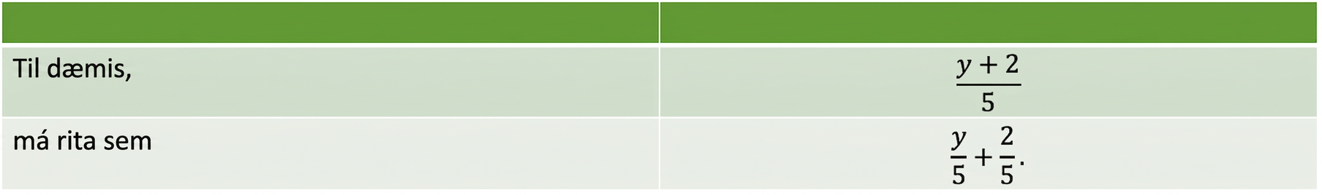
Tafla 6.3
Til dæmis má rita | $$\frac{y+2}{5}$$
sem | $$\frac{y}{5}+\frac{2}{5}.$$
Sýnir hvernig broti með summu í teljara er skipt í summu tveggja brota og lýsir þannig grundvallarreglu algebrunnar.

Slide 14
6.7 Heiltöluveldisvísar og staðalform talna
Námsmarkmið
Nota skilgreiningu neikvæðs veldisvísis
Einfalda stæður með heiltöluveldisvísum
Breyta úr tugabrotsrithætti í staðalform talna
Breyta úr staðalformi talna í tugabrotsrithátt
Margfalda og deila með tölum á staðalformi

Slide 15
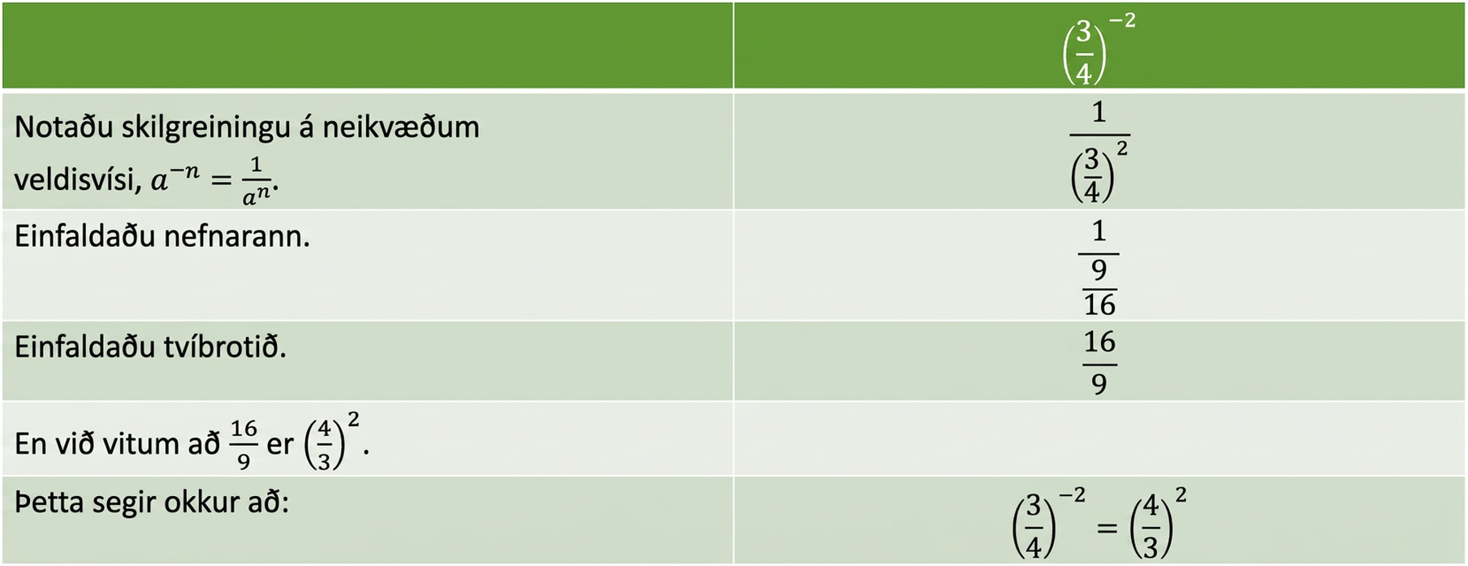
Tafla 6.4
 | $${\left(\frac{3}{4}\right)}^{−2}$$
Notum skilgreiningu neikvæðs veldisvísis, $a^{\text{−}n}=\frac{1}{a^{n}}$. | $$\frac{1}{{\left(\frac{3}{4}\right)}^{2}}$$
Einföldum nefnarann. | $$\frac{1}{\frac{9}{16}}$$
Einföldum tvíbrotið. | $$\frac{16}{9}$$
En við vitum að $\frac{16}{9}$ er ${\left(\frac{4}{3}\right)}^{2}$.
Af þessu leiðir að: | $${\left(\frac{3}{4}\right)}^{−2}={\left(\frac{4}{3}\right)}^{2}$$
Sýnir skref fyrir skref hvernig brotastæða með neikvæðum veldisvísi er einfölduð samkvæmt reglunni um margföldunarandhverfur.

Slide 16
Notkunarleyfi
Þetta ítarefni frá OpenStax er © Rice University og gefið út samkvæmt alþjóðlega CC BY-NC-SA 4.0-notkunarleyfinu. Heimilt er að afrita það eða breyta því, en aðeins í tilgangi sem ekki er viðskiptalegs eðlis. Tilgreina verður OpenStax og Rice University sem rétthafa og gera grein fyrir öllum breytingum. Öllum aðlögunum skal dreift samkvæmt sams konar notkunarleyfi.

